Slide 1
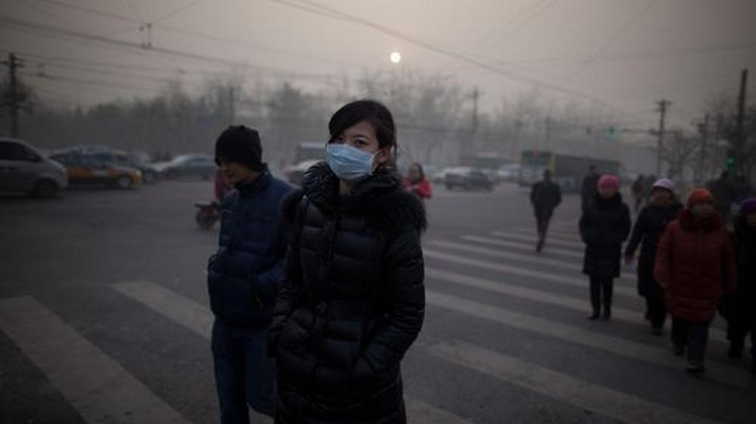
CAPSTONE-PROJEKT · BUSINESS PROGNOSIS SS 2026
Luftverschmutzung in Beijing
PM2.5-Prognose mit Prophet, Chronos & TFT
Strukturiert nach CRISP-DM
Bettina Gertjerenken · Kai Steffen

Slide 2
Der CRISP-DM-Prozess
Unser Projekt gliedert sich in die sechs Phasen von CRISP-DM.
Geschäftsverständnis
Datenverständnis
Datenaufbereitung
1
2
3
Business Understanding
Data Understanding
Data Preparation
Welches Problem lösen wir?
Welche Daten liegen vor?
Wie werden die Daten modellfertig?
Modellierung
Evaluation
Bereitstellung
4
5
6
Modeling
Evaluation
Deployment
Welche Modelle vergleichen wir?
Erreichen wir die Projektziele?
Wie wird das Ergebnis nutzbar?
PM2.5-Prognose Beijing · Prophet, Chronos & TFT · CRISP-DM
Notes:
Überblick der sechs CRISP-DM-Phasen. Phase 4 (Modeling) als Projekt-Schwerpunkt farblich hervorgehoben.

Slide 3
1
Das Ziel
Können wir anhand von historischen Daten von Wetter- und Luftqualitäts-Messstationen die Luftqualität vorhersagen, so dass ein Smog-Frühwarnsystem etabliert werden kann?

Slide 4
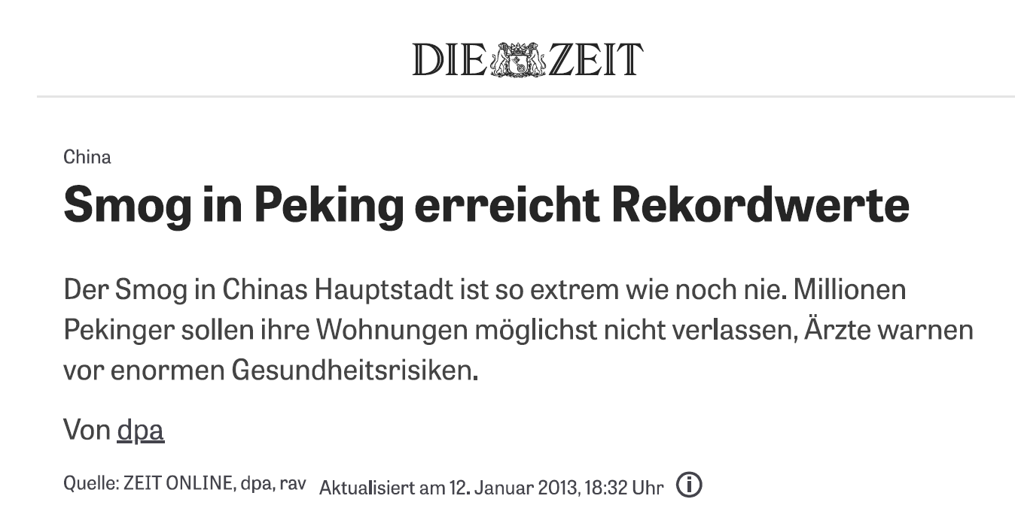
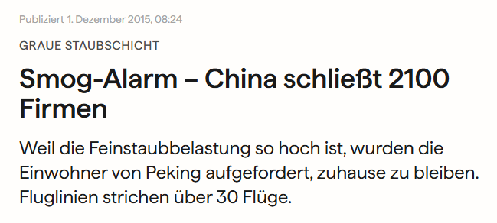
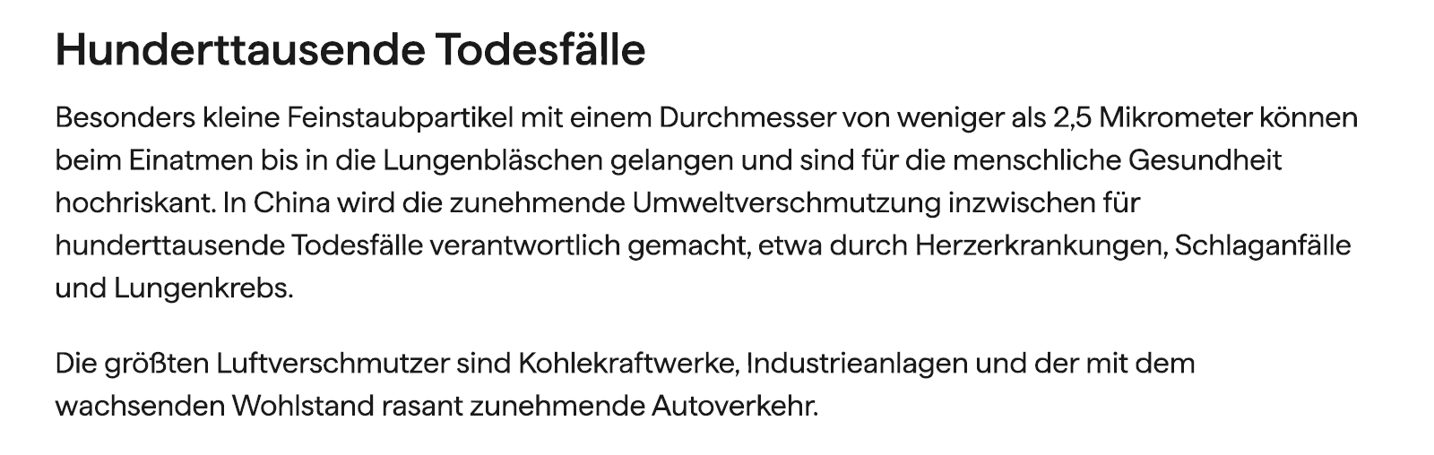
Luftverschmutzung in Beijing
1
1
CRISP-DM · Business Understanding · Hintergrund
Quellen: ZEIT ONLINE (dpa), 12.01.2013 · L'essentiel, 01.12.2015
PM2.5-Prognose Beijing · Prophet, Chronos & TFT · CRISP-DM

Slide 5
Luftverschmutzung in Beijing
1
1
CRISP-DM · Business Understanding · Hintergrund
Feinstaub (PM2.5, Partikel < 2,5 µm) dringt tief in Lunge und Blutbahn ein. In Beijing zählt er seit Jahren zu den größten Gesundheitsrisiken – und schwankt dort stark von Stunde zu Stunde.
89,5
18×
7 Mio.
µg/m³
über WHO
pro Jahr
Beijing 2013
WHO-Richtwert
Todesfälle weltweit
Jahresmittel PM2.5 – Ausgangslage des Datensatzes.
Der WHO-Jahresrichtwert liegt bei nur 5 µg/m³.
Schätzung der WHO zu vorzeitigen Todesfällen durch Feinstaub.
Quellen: WHO Air Quality Guidelines 2021; WHO Ambient Air Pollution 2019; Zhang et al. 2019 (PM2.5 Beijing 2013–2017).
PM2.5-Prognose Beijing · Prophet, Chronos & TFT · CRISP-DM

Slide 6





Warum ist Feinstaub (PM2.5) gefährlich?
1
CRISP-DM · Business Understanding · Hintergrund
So tief dringt PM2.5 ein
Gesundheitsfolgen
Nase & obere Atemwege
Herz-Kreislauf
Grober Staub (PM10) bleibt hier hängen.
Infarkt, Schlaganfall, Bluthochdruck
▼
Atemwege
Asthma/COPD, geringere Lungenfunktion
Lunge & Lungenbläschen
PM2.5 dringt bis in die Alveolen vor.
Krebs
Lungenkrebs – WHO/IARC Gruppe 1
▼
Blutbahn & Herz-Kreislauf
Kein sicherer Schwellenwert
WHO-Richtwert nur 5 µg/m³
Ultrafeine Partikel gehen ins Blut über.
Woraus PM2.5 besteht (Massenanteil, grob):
40%
25%
15%
12%
■ Sekundär (Sulfat/Nitrat/Ammonium) ■ Organik ■ Mineralstaub ■ Ruß ■ Metalle/Sonstige
Quellen: WHO – Ambient (outdoor) air pollution, Fact Sheet; WHO Global Air Quality Guidelines (2021); IARC (2013) – Außenluftverschmutzung als Gruppe‑1‑Karzinogen. PM2.5‑Zusammensetzung: grobe Anhaltswerte nach Huang et al. (2014, Nature) u. Zhang et al. (2013, ACP).
PM2.5-Prognose Beijing · Prophet, Chronos & TFT · CRISP-DM

Slide 7





Ursachen der Luftverschmutzung (2013–2017)
1
CRISP-DM · Business Understanding · Hintergrund
Kohle & Heizung
Winterheizung, Kraftwerke, Industrie – größter Einzeltreiber (~20 %).
Verkehr
Millionen Fahrzeuge: Stickoxide, Ruß, Partikel.
Industrie (Umland Hebei)
Stahl, Zement, Chemie – regionaler Transport nach Beijing.
Biomasse & Feuerwerk
Ernteverbrennung; Frühlingsfest-Feuerwerk (Extrempeaks).
Ein großer Teil ist „sekundär“: Sulfat/Nitrat/Ammonium bilden sich erst in der Luft aus SO₂, NOx, NH₃.
Wetterlage
Beckenlage, Winter-Inversion, wenig Wind → Stau statt Abzug.
Anteile grob, variieren je Studie/Saison. Quellen: ACP 2013/2019; Zheng et al. 2016 (Beijing PM2.5-Quellenanalyse).
PM2.5-Prognose Beijing · Seasonal Naive, Prophet, Chronos-2 & TFT · CRISP-DM

Slide 8
Business Need & Zielsetzung
1
1
CRISP-DM · Business Understanding · Ziel · Nutzen · Stakeholder
Ziel: die stündliche PM2.5-Konzentration an Beijings Messstationen zuverlässig vorhersagen – bevor die Belastung eintritt.
1
Fragestellung
Wie hoch wird PM2.5 in den nächsten Stunden je Messstation? Eine kurzfristige, stationsgenaue Prognose.
ERFOLGSKRITERIEN
Geringere Fehler und bessere Vorhersagegüte als die Seasonal-Naive-Baseline
2
Nutzen
Frühwarnung für Risikogruppen, Grundlage für Verkehrs- und Industriemaßnahmen, planbare Gesundheitsvorsorge.
Prognose interpretierbar & nachvollziehbar
3
Stakeholder
Reproduzierbar über Notebook / Skript
Bürger*innen & Risikogruppen · Umwelt- und Stadtbehörden · Gesundheitswesen & Forschung.
PM2.5-Prognose Beijing · Seasonal Naive, Prophet, Chronos-2 & TFT · CRISP-DM

Slide 9
2
Welche Daten haben wir?
Öffentlicher Datensatz: Beijing Multi-Site Air-Quality Data (PRSA), 12 Messstationen, stündliche Messungen von März 2013 bis Februar 2017
Beijing Multi-Site Air Quality - UCI Machine Learning Repository
Notes:
Phase 2 – Datenverständnis (Data Understanding).

Slide 10
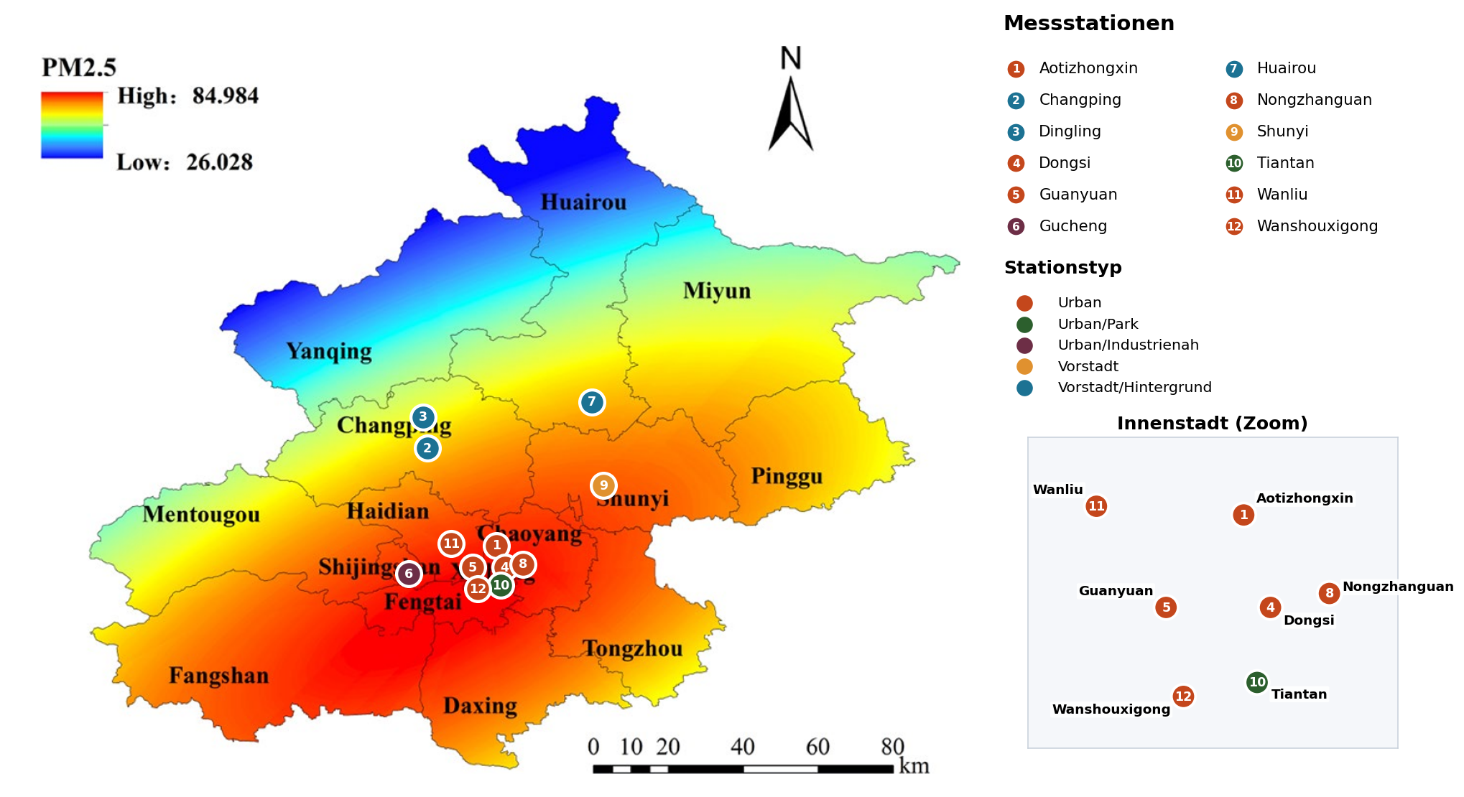
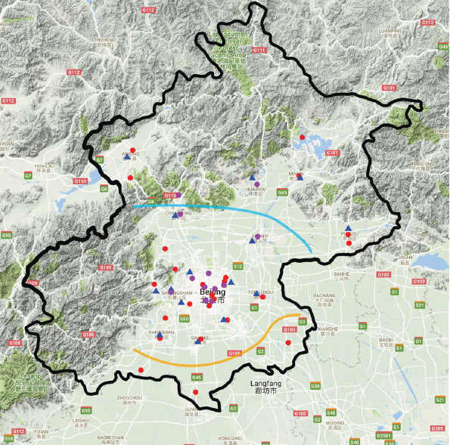
Räumliche Verteilung der durchschnittlichen PM2.5 Konzentration und der Messstationen in Beijing
2
CRISP-DM · Data Understanding
PM2.5-Prognose Beijing · Prophet, Chronos & TFT · CRISP-DM

Slide 11
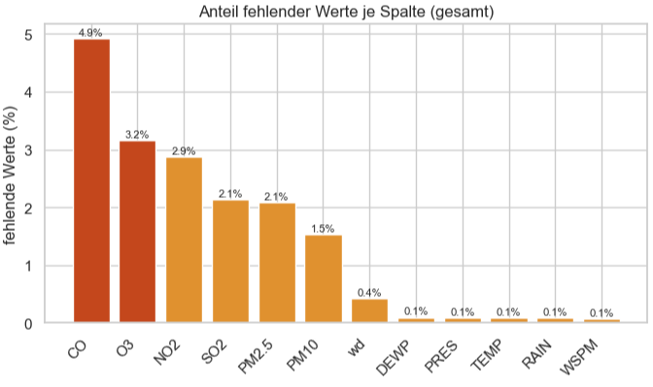
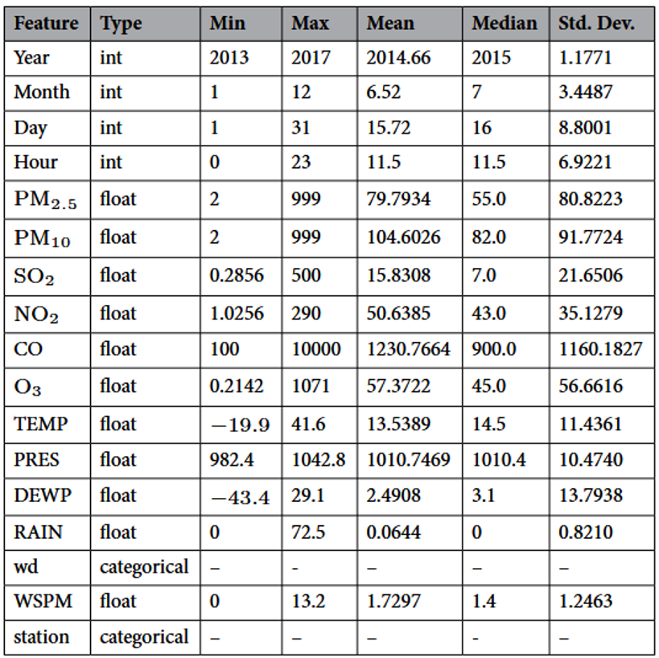
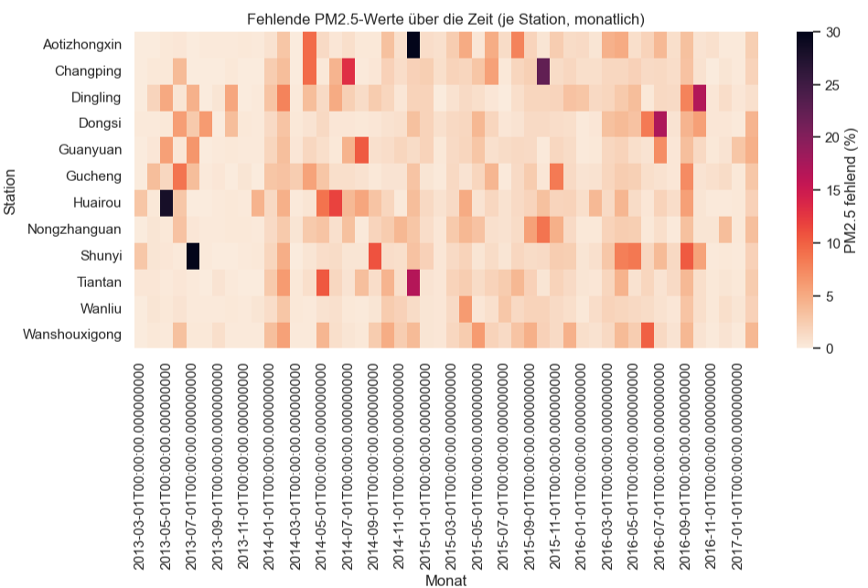
Datenverständnis
2
CRISP-DM · Data Understanding
WELCHE DATEN GIBT ES:
PM2.5-Prognose Beijing · Prophet, Chronos & TFT · CRISP-DM

Slide 12
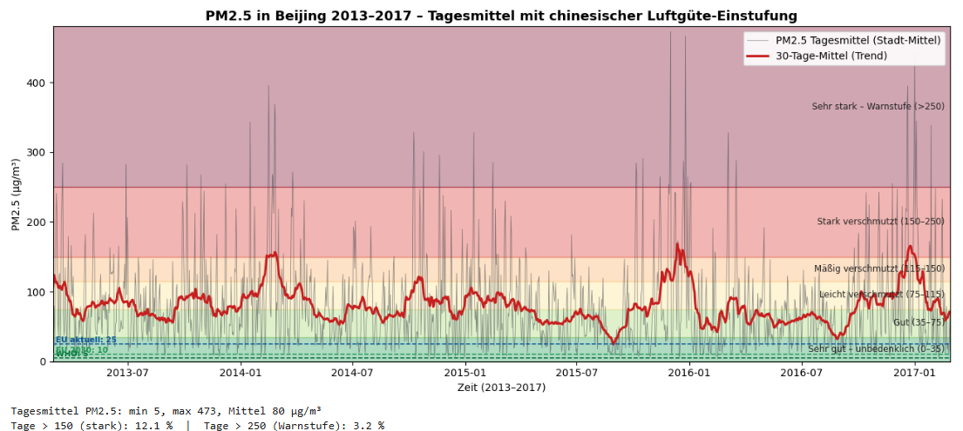
Zeitlicher Verlauf der PM2.5 Konzentration in Beijing
2
PM2.5-Prognose Beijing · Prophet, Chronos & TFT · CRISP-DM

Slide 13
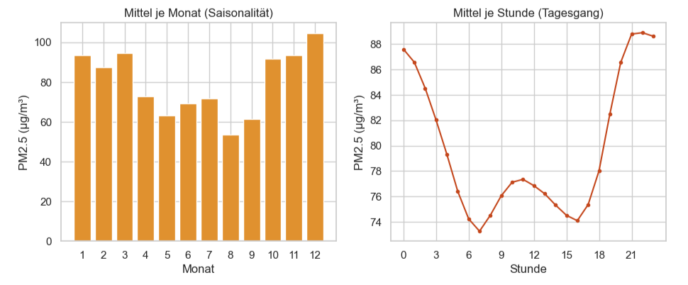
Datenverständnis
2
CRISP-DM · Data Understanding
PM2.5-Prognose Beijing · Prophet, Chronos & TFT · CRISP-DM

Slide 14
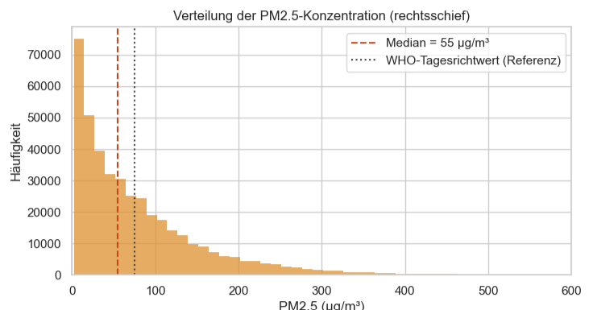
Datenverständnis
2
CRISP-DM · Data Understanding
PM2.5 KONZENTRATION: RECHTSSCHIEF
PM2.5-Prognose Beijing · Prophet, Chronos & TFT · CRISP-DM

Slide 15
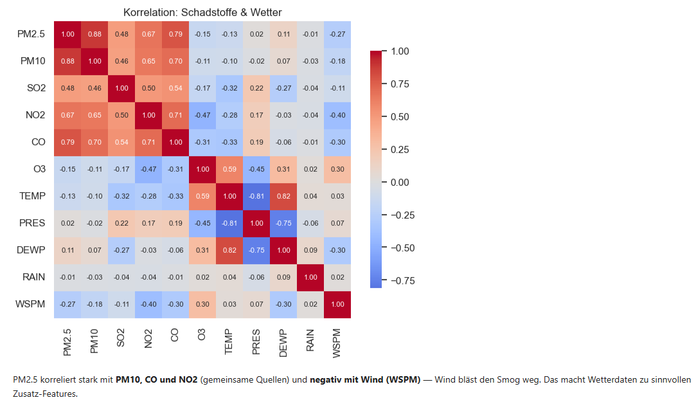
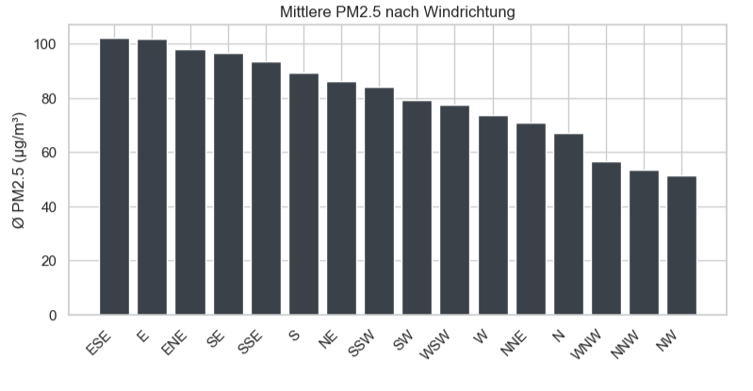
Datenverständnis
2
CRISP-DM · Data Understanding
WIND und WETTER
PM2.5-Prognose Beijing · Prophet, Chronos & TFT · CRISP-DM

Slide 16
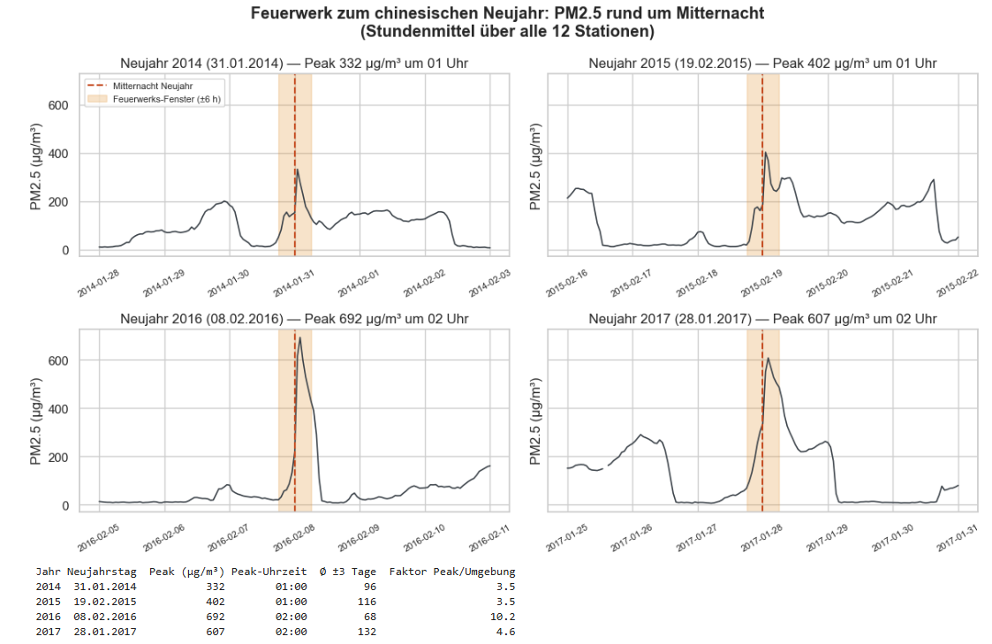
Datenverständnis
2
CRISP-DM · Data Understanding
DAS CHINESISCHE NEUJAHRSFEST
PM2.5-Prognose Beijing · Prophet, Chronos & TFT · CRISP-DM

Slide 17
3
Vorbereitung
Wie bekommen wir die Daten Modell-tauglich?
Notes:
Phase 3 – Datenaufbereitung (Data Preparation)

Slide 18
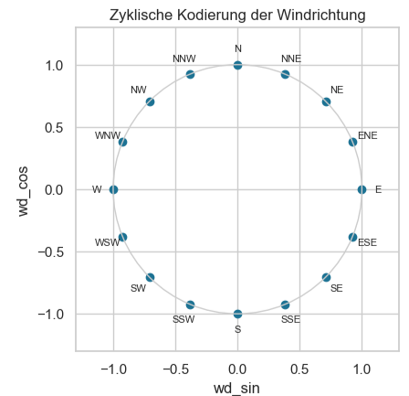
Gemeinsame Basis-Schritte
3
Diese vier Schritte laufen bei Prophet, Chronos und TFT im Kern gleich ab
1
2
3
4
Zeitstempel bauen
Lückenloses Stundenraster
Imputation
Windrichtung zyklisch
year / month / day / hour → ein durchgehender datetime-Index, sortiert.
reindex auf vollen Stundenindex — fehlende Stunden werden zu NaN.
Numerische Spalten per Interpolation gefüllt (zeitlich bzw. linear), Ränder werden dabei automatisch mitgefüllt
16 Kompass → Grad → wd_sin / wd_cos: N (0°) und NNW (337,5°) bleiben Nachbarn.
PM2.5-Prognose Beijing · Prophet, Chronos & TFT · CRISP-DM

Slide 19
3
Vergleich auf einen Blick
Aspekt | Prophet | Chronos-2 | TFT
Regressoren | Wetter + Wind | Wetter + Wind + Schadstoffe+ Kalender (PM10,SO2,NO2,CO,O3) | Wetter+Wind + Schadstoffe + Kalender + Stationstyp
Kalender / Feiertag | Saison intern Aus Bibliothek beim Fit | Ja (als Covariate) | Ja (hour/day sin·cos + CN-Feiertag)
Transformation | log | log | log + StandardScaler (Train)
Train/Test-Split | KEIN Split (ganzer Zeitraum) | KEIN Split (ganzer Zeitraum) | Cutoff 30.08.2016 + Walk-Forward
Ausreißer-Cap | p99.9 | p99.9 | p99.9
Stationen | alle 12 | alle 12 | 11 (ohne Aotizhongxin)
PM2.5-Prognose Beijing · Prophet, Chronos & TFT · CRISP-DM

Slide 20
Externe Kovariaten: Wetter, Kalender & Schadstoffe
3
Kovariaten-Gruppe | Historisch | Zukünftig | Details
Wetter Temperatur, Taupunkt, Wind, Luftdruck … | ✓ | ✓ | Zukünftig in zwei Varianten getestet (siehe unten)
Kalender Wochentag, Feiertag, Saison | ✓ | ✓ | Zukünftig deterministisch bekannt, keine Annahme nötig
Andere Schadstoffe PM10, SO2, NO2, CO, O3 | ✓ | – | Keine Vorhersage der anderen Schadstoffe verfügbar bzw. genutzt
Wetterdaten: zwei getestete Zukunftsannahmen
✓ Forecast für die nächsten 3 Tage
Meteorologische Vorhersage über den kurzen Horizont als bekannt angenommen — valide Annahme, da Wetterprognosen für 3 Tage hinreichend zuverlässig sind. Führt zu guter Prognosegüte. In unserem Fall haben wir die echten Wetterdaten, also das Optimum zur Verfügung.
✗ Persistenz (letzter Tag vor Prognosebeginn)
Wetterwerte des letzten beobachteten Tages werden konstant in die Zukunft fortgeschrieben. Ignoriert die reale Wetterdynamik → deutlich schlechtere Ergebnisse.
Kovariaten-Selektion: automatisch vs. manuell
● TFT (Temporal Fusion Transformer)
Wählt relevante externe Kovariaten über ein integriertes Variable-Selection-Network selbst aus und lernt die entsprechenden Gewichte automatisch während des Trainings.
● Chronos & Prophet
Keine automatische Feature-Selektion — relevante Treiber müssen manuell identifiziert werden. Als wesentlich identifiziert: Taupunkt sowie Windgeschwindigkeit und -richtung.
PM2.5-Prognose Beijing · Prophet, Chronos & TFT · CRISP-DM
PM2.5-Prognose Beijing · Prophet, Chronos & TFT · CRISP-DM

Slide 21
4
Die Leitfrage
Schlägt ein modernes Modell die simple Baseline –
und lohnt sich Deep Learning gegenüber klassischer Methoden oder einem trainingsfreien Foundation-Modell?

Slide 22
4
Modellvergleich: vier Prognoseansätze
Vom einfachen Basiswert bis zum tiefen neuronalen Netz – vier Ansätze zur stündlichen PM2.5-Prognose im direkten Vergleich.
A
Seasonal Naive
B
Prophet
Baseline-Modell
Additives Zeitreihenmodell
Verwendung in der Variante “Daten zum Gleichen Wochentag vor einem Jahr”. Bei stark saisonalen Effekten kann Seasonal Naïve eine gute Baseline darstellen.
Zerlegt PM2.5 in Trend, Saisonalität und Feiertage; schnell und interpretierbar. Prophet sollte vor der Anwendung auf neue Zeitbereiche neu trainiert werden.
C
Chronos-2
D
TFT
Foundation-Modell (Zero-Shot)
Deep-Learning-Modell
Vortrainiertes Transformer-Modell für Zeitreihen; kein eigenes Training nötig, Berücksichtigung von Wetter- und Kalenderdaten als Kovariaten.
Temporal Fusion Transformer; lernt komplexe, nichtlineare Muster selbst — mit deutlich höherem Trainingsaufwand als die anderen drei Modelle.
PM2.5-Prognose Beijing · Prophet, Chronos & TFT · CRISP-DM

Slide 23
4
Warum kein PatchTST?
CRISP-DM · Modeling · Modellauswahl
1 · Keine (Zukunfts-)Kovariaten
PatchTST prognostiziert vor allem aus der eigenen Vergangenheit der Zielreihe. Bekannte Zukunftsgrößen (Wetterprognose, Kalender/Feiertage) und statische Merkmale (Stationstyp) nutzt es nicht – genau die Größen, die PM2.5 treiben.
2 · Kanal-Unabhängigkeit
Durch „channel independence“ modelliert PatchTST keine Wechselwirkungen zwischen Variablen oder Stationen. Beziehungen wie „Wetter → Feinstaub“bleiben ungenutzt.
3 · Methodisch redundant
PatchTST ist ein weiterer Deep-Learning-Transformer – neben TFT, aber ohne dessen Kovariaten-Fähigkeiten die schwächere Wahl. Unsere vier Ansätze decken bewusst verschiedene Klassen ab: Baseline, klassisch, Foundation-Modell, trainiertes DL.
Fairerweise: Auf reinen Langhorizont-Benchmarks mit rein endogener Struktur ist PatchTST sehr stark und effizient – nur passt das nicht zu unserem stark exogen getriebenen, stationsübergreifenden PM2.5-Problem.
PM2.5-Prognose Beijing · Prophet, Chronos & TFT · CRISP-DM

Slide 24
Seasonal Naive
Baseline-Modell — Funktionsweise, Stärken und Grenzen im Beijing-PM2.5-Kontext
A
Algorithmus
Funktionsweise
Prognostiziert den Wert exakt wie zum gleichen Zeitpunkt der letzten Saison (hier: gleicher Wochentag/Stunde vor einem Jahr). Kein Training, keine Parameter – die Vorhersage ist schlicht eine Kopie vergangener, saisonal passender Beobachtungen.
+
Vorteile
–
Nachteile
• Einfach & schnell, kein Training nötig
• Starke Baseline bei stabilen Saisonmustern
• Robust gegenüber Overfitting
• Ignoriert Trends, Wetter & Ausreißer (Smog-Episoden)
• Keine Kovariaten (Wetter, Kalender) nutzbar
• Fehleranfällig bei atypischen Tagen/Datenlücken
±
Konfidenzintervalle
Seasonal Naive kopiert nur den Wert der Vorsaison → kein eingebautes Unsicherheitsband; Intervalle müsste man aus den historischen Fehlern nachträglich schätzen.
PM2.5-Prognose Beijing · Prophet, Chronos & TFT · CRISP-DM
Notes:
„

Slide 25
Prophet
Additives Zeitreihenmodell — Funktionsweise, Stärken und Grenzen im Beijing-PM2.5-Kontext
A
Algorithmus
Funktionsweise
Zerlegt die Zeitreihe additiv in Trend (stückweise linear/logistisch), Saisonalitäten (täglich/wöchentlich/jährlich via Fourier-Terme) und optionale Kalendereffekte/Regressoren. Anpassung erfolgt per Bayesian Curve Fitting (Stan, MAP- oder MCMC-Schätzung).
+
Vorteile
–
Nachteile
• Schnell trainiert, interpretierbare Komponenten
• Robust bei fehlenden Werten & Ausreißern
• Einfache Einbindung von Kalendereffekten
• Additive Struktur begrenzt bei nichtlinearen Effekten
• Kein Cross-Learning zwischen Stationen
• Muss bei neuen Zeiträumen neu trainiert werden
±
Konfidenzintervalle
Native Unsicherheitsintervalle (yhat_lower/yhat_upper), Breite über interval_width einstellbar (Standard 80 %). Bei der Default-MAP-Schätzung wird nur die Trend-Unsicherheit abgebildet; volle Posterior-Unsicherheit nur mit mcmc_samples > 0.
PM2.5-Prognose Beijing · Prophet, Chronos & TFT · CRISP-DM

Slide 26
Chronos-2
Foundation-Modell (Zero-Shot) — Funktionsweise, Stärken und Grenzen im Beijing-PM2.5-Kontext
A
Algorithmus
Funktionsweise
Vortrainierter Transformer, der Zeitreihen als Token-Sequenz behandelt und ohne stationsspezifisches Training direkt Prognosen liefert (Zero-Shot). Kann Wetter- und Kalenderdaten als Kovariaten einbeziehen und generiert Vorhersagen durch Sampling mehrerer plausibler Zukunftspfade.
+
Vorteile
–
Nachteile
• Kein eigenes Training nötig, sofort einsetzbar
• Nutzt vortrainiertes Zeitreihenwissen (Cross-Learning)
• Berücksichtigt Wetter-/Kalender-Kovariaten
• „Black Box“ – kaum interpretierbar
• Kein Feintuning auf Beijing-Emissionsmuster
• Höherer Rechen-/Inferenzaufwand als klassische Modelle
±
Konfidenzintervalle
Nativ probabilistisch: Chronos erzeugt Quantilvorhersagen direkt über einen entsprechenden Regressionskopf – liefert von Haus aus kalibrierte Prognoseintervalle ohne zusätzliches Modellieren.
PM2.5-Prognose Beijing · Prophet, Chronos & TFT · CRISP-DM

Slide 27
TFT
Deep-Learning-Modell — Funktionsweise, Stärken und Grenzen im Beijing-PM2.5-Kontext
A
Algorithmus
Funktionsweise
Temporal Fusion Transformer: kombiniert LSTM-Encoder/Decoder mit Multi-Head-Attention und Variable-Selection-Networks, um automatisch relevante statische, vergangene und bekannte zukünftige Merkmale (z. B. Wetter, Kalender) zu gewichten und komplexe, nichtlineare Muster zu lernen.
+
Vorteile
–
Nachteile
• Lernt komplexe, nichtlineare Zusammenhänge selbst
• Cross-Learning über alle Stationen hinweg
• Nutzt statische & zukünftig bekannte Kovariaten
• Deutlich höherer Trainings-/Tuning-Aufwand
• Benötigt mehr Daten & Rechenressourcen (GPU)
• Weniger transparent als Prophet/Seasonal Naive
±
Konfidenzintervalle
Nativ probabilistisch konzipiert: TFT optimiert einen Quantile-Loss über mehrere Quantile gleichzeitig (z. B. 10/50/90 %) und gibt damit direkt kalibrierte Prognoseintervalle aus – ohne nachträgliche Kalibrierung.
PM2.5-Prognose Beijing · Prophet, Chronos & TFT · CRISP-DM

Slide 28
Bewertungsmetriken: MAE, MASE, MAPE & RMSE
Vier gängige Fehlermaße zur Bewertung der Prognosegüte – mit jeweils eigenen Stärken und Schwächen.
1
MAE
2
MASE
Mean Absolute Error
Mean Absolute Scaled Error
Formel: Ø |y − ŷ|
Vorteil: gut interpretierbar (µg/m³), robust gegenüber Ausreißern.
Nachteil: nicht skaleninvariant – schwer über Stationen/Zeiträume vergleichbar.
Formel: MAE Modell / MAE Seasonal-Naive-Baseline
Vorteil: skalenunabhängig, direkter Baseline-Vergleich, robust bei Werten nahe 0.
Nachteil: weniger intuitiv interpretierbar, abhängig von Baseline-Wahl.
3
MAPE
4
RMSE
Mean Absolute Percentage Error
Root Mean Squared Error
Formel: Ø(|y − ŷ| / |y|) · 100 %
Vorteil: leicht verständliche, skalenunabhängige Prozentangabe.
Nachteile: instabil bei PM2.5-Werten nahe 0
Formel: √(Ø (y − ŷ)²)
Vorteil: bestraft große Fehler/Ausreißer stärker – wichtig bei Belastungsspitzen.
Nachteil: schwerer interpretierbar, sehr sensitiv gegenüber Ausreißern/Messfehlern.
PM2.5-Prognose Beijing · Prophet, Chronos & TFT · CRISP-DM

Slide 29
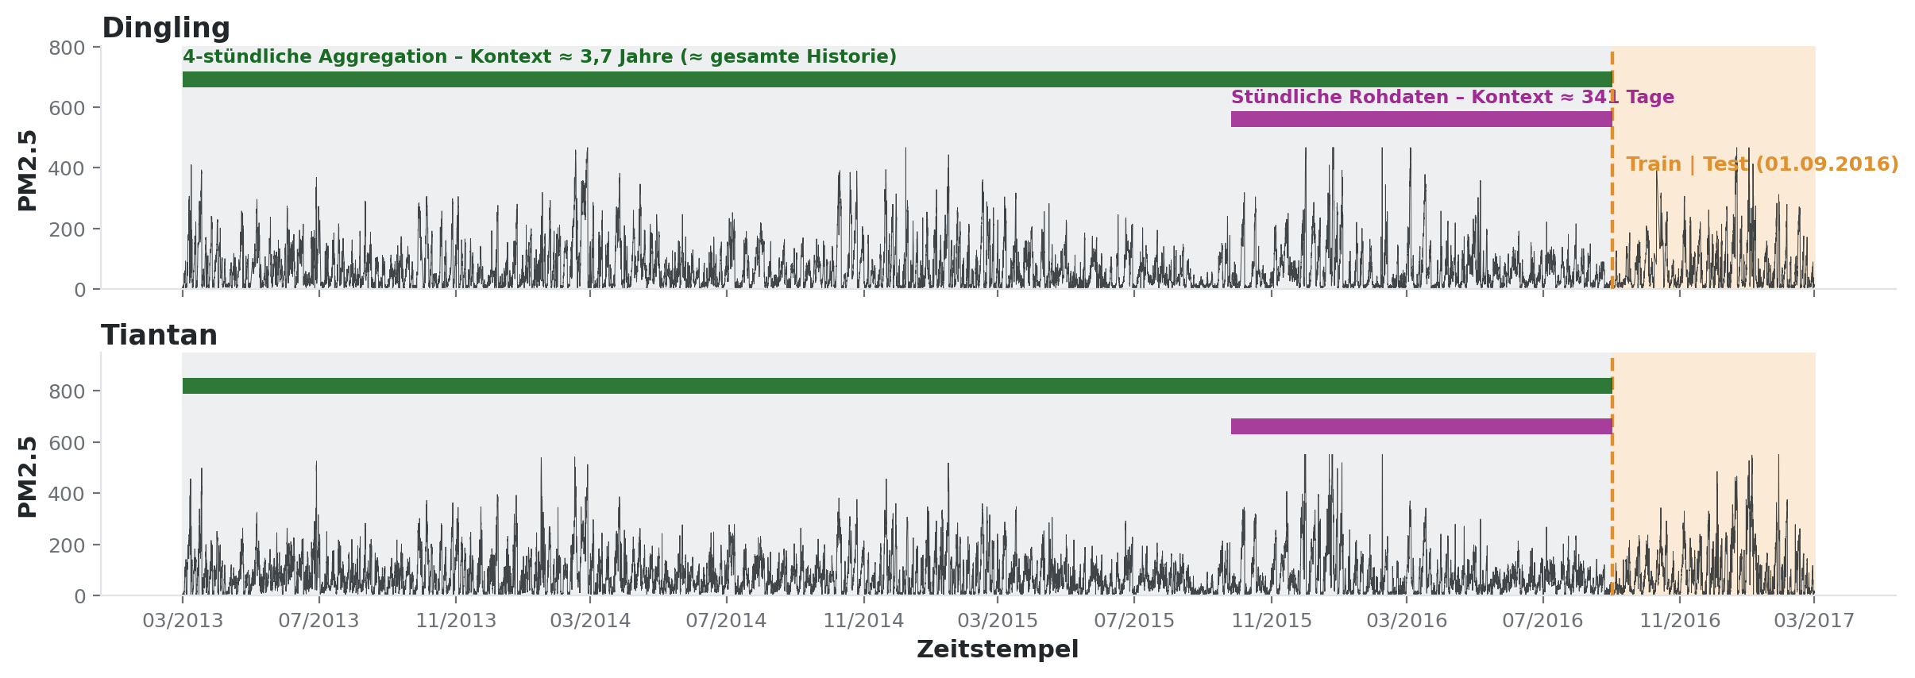
Datenaufbereitung für Chronos-2: Datenaggregation
Exemplarische PM2.5-Zeitreihen zweier Stationen mit Train/Test-Cut – Aggregation sichert ein volles Jahr im Kontextfenster von Chronos-2.
Warum Aggregation für Chronos-2 sinnvoll ist
• Chronos-2 verarbeitet max. 8.192 Zeitschritte Kontext je Serie. Bei stündlicher Auflösung (violettes Band) sind das nur ≈ 341 Tage – knapp unter einem vollen Jahr, die Jahressaisonalität (Winter-Smog vs. Sommer) wird so nicht zuverlässig erfasst.
• Bei 4-stündlicher Aggregation (grünes Band) wächst das Fenster auf ≈ 3,7 Jahre – nahezu die gesamte verfügbare Historie passt hinein und mehrere volle Jahreszyklen stehen als Kontext bereit.
PM2.5-Prognose Beijing · Prophet, Chronos & TFT · CRISP-DM

Slide 30
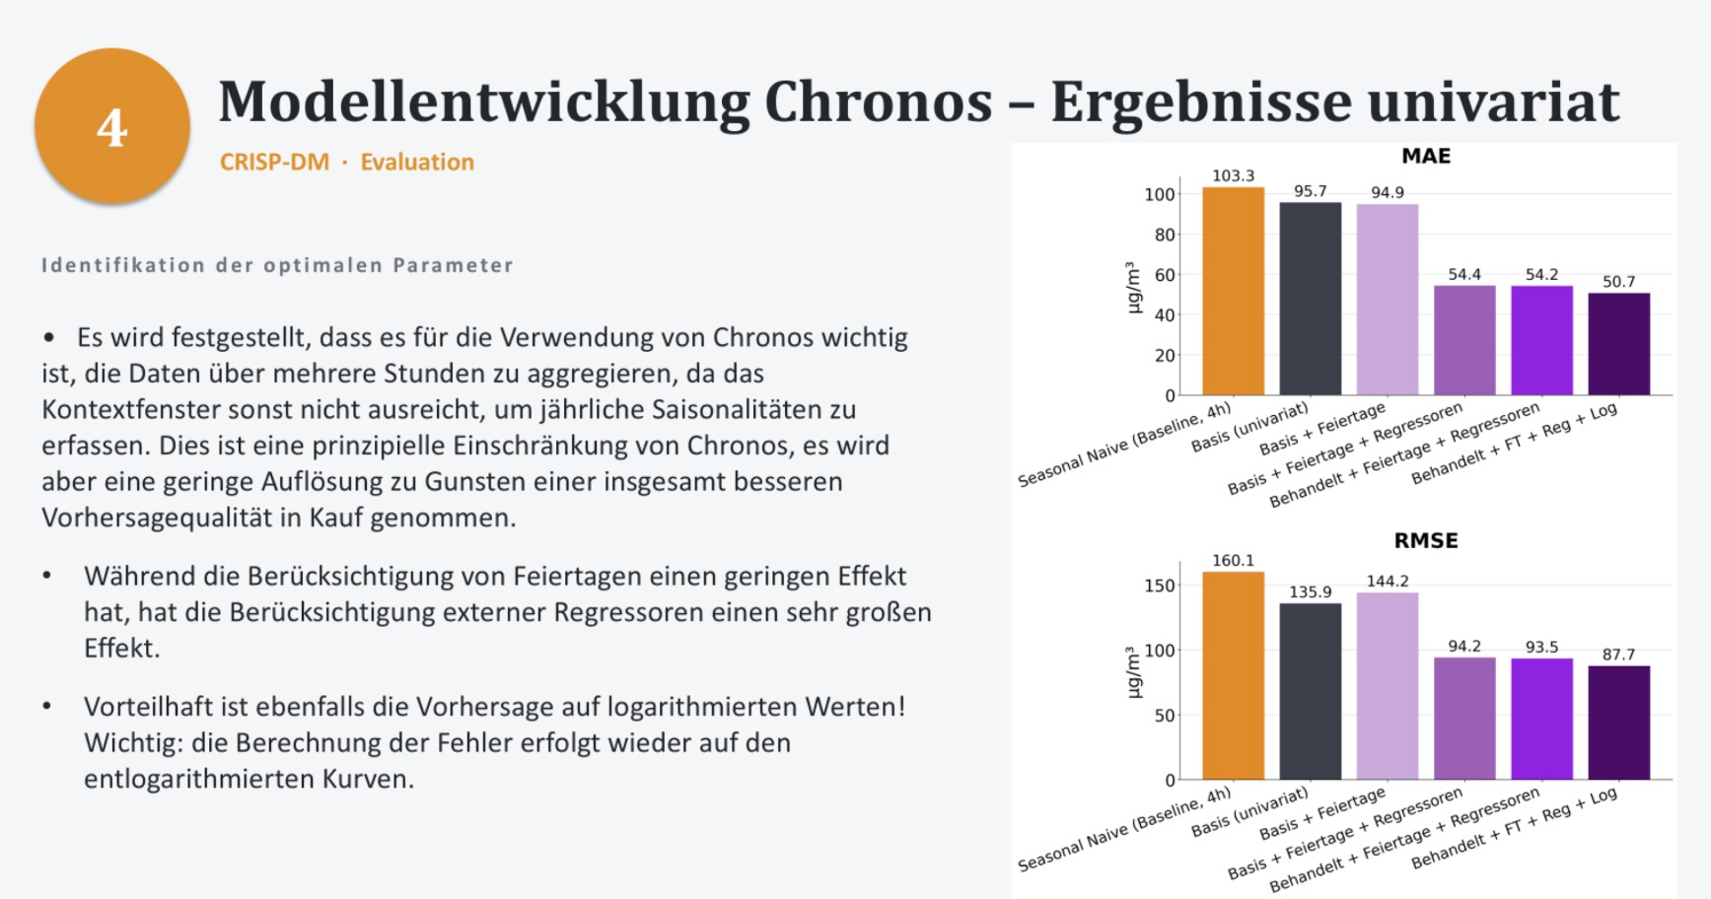
4
PM2.5-Prognose Beijing · Prophet, Chronos & TFT · CRISP-DM

Slide 31
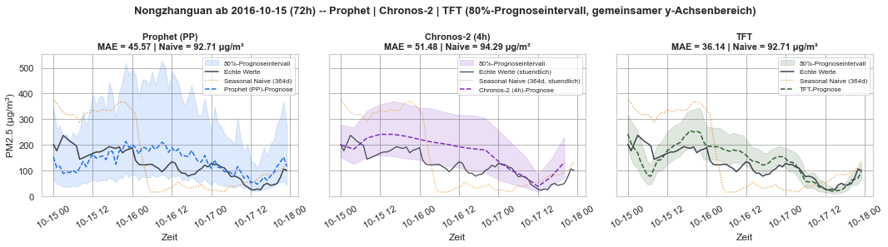
Exemplarische Vorhersagen inkl. Konfidenzintervallen für Prophet*, Chronos-2 und TFT
4
→ Alle Algorithmen bieten neben der Punktvorhersage auch die Möglichkeit, Konfidenzintervalle vorherzusagen. Das Konfidenzintervall bei TFT zeigt eine geringere Schwankungsbreite als bei Chronos.
PM2.5-Prognose Beijing · Prophet, Chronos & TFT · CRISP-DM
* Hier reine MAP-Schätzung, alternativ auch MCMC-Sampling möglich.

Slide 32
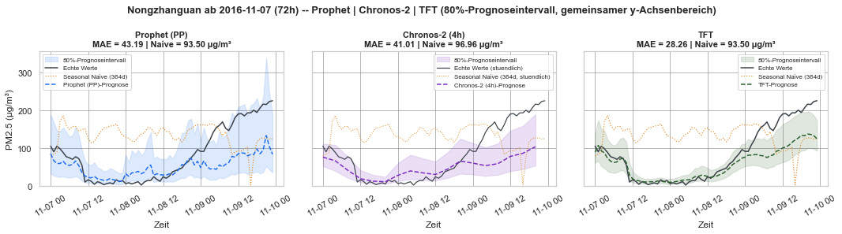
Exemplarische Vorhersagen inkl. Konfidenzintervallen für Prophet*, Chronos-2 und TFT
4
→ TFT hat wieder die höchste Genauigkeit und das kleinste Konfidenzintervall.
PM2.5-Prognose Beijing · Prophet, Chronos & TFT · CRISP-DM
* Hier reine MAP-Schätzung, alternativ auch MCMC-Sampling möglich.

Slide 33
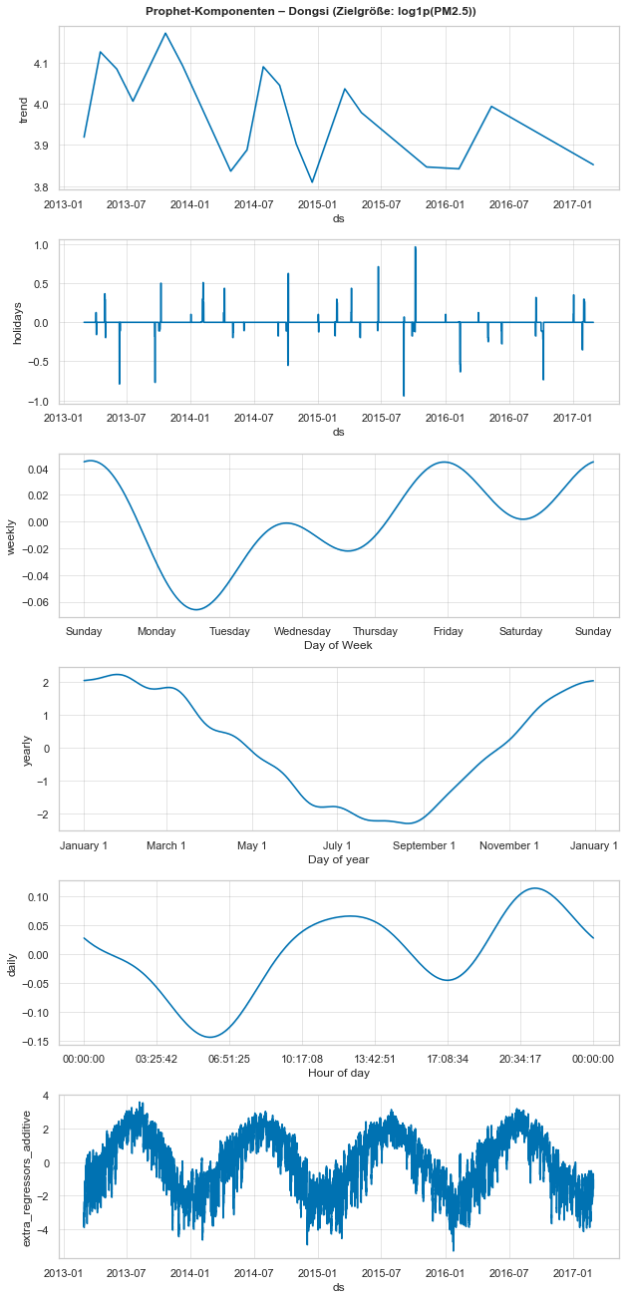
Prophet - Komponentenzerlegung
4
→ Die Komponentenzerlegung bei Prophet zeigt insbesondere den leicht abnehmenden Trend der Feinstaubbelastung sowie den jährlichen Verlauf, der im Winter durch ungünstige Wetterlagen und mehr Heizen höhere Werte aufweist.
PM2.5-Prognose Beijing · Prophet, Chronos & TFT · CRISP-DM

Slide 34
Hyperparameteroptimierung mit Optuna für TFT
Automatisierte Suche nach optimalen Modellparametern – verfügbare Sampler-Algorithmen und schematischer Ablauf einer Study.
01
Suchraum & Trials
02
Optimieralgorithmen
Parameterraum definieren
Verfügbare Sampler in Optuna
Definiert einen Suchraum (z. B. Lernrate, Dropout, Hidden Size, Attention Heads); jeder „Trial“ testet eine Parameterkombination und liefert einen Zielwert (hier: Validierungs-MAE über 72 h des TFT-Modells).
• TPE – Standard, bayesianische Suche
• CMA-ES – kontinuierliche, korrelierte Parameter
• Random- / Grid-Search – einfache Baseline-Sampler
• GPSampler – Gaussian-Process-Alternative zu TPE
• NSGA-II / NSGA-III – Multi-Objective-Optimierung
Ablauf einer Optuna-Study (schematisch)
1
2
3
4
5
Suchraum definieren
→
Sampler schlägt vor
→
Trial: Training & Eval.
→
Pruning-Check
→
Study: Best Params
Parameter-Ranges festlegen
TPE / CMA-ES / GPSampler …
Objective, hier MAE
ggf. früher Abbruch
nach n Trials
↻
Schritte 2–4 wiederholen sich für n Trials – der Sampler lernt aus jedem Ergebnis, bis das Trial-Budget erreicht ist.
PM2.5-Prognose Beijing · Prophet, Chronos & TFT · CRISP-DM

Slide 35
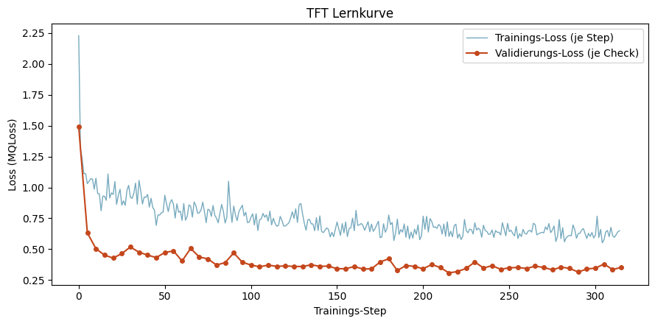
Modelltraining TFT – Verlauf Validation loss
05
Training TFT auf 11 Stationen wegen Datenlücke in Aotizhongxin, Train-/Test-Split am 01.09.2016 00:00 Uhr
Externe Kovariate:
Statisch: Stationstyp
Nur historisch: sonstige Schadstoffe
Historisch & Zukünftig: Wetter + Kalender
Fixe Hyperparameter*:
Kontext: 336
Hidden_Size: 128
Early_stop_Patience: 20
Max_steps: 1000
Hyperparameter, die durch optuna Optimierung gefunden wurden:
Lernrate: 0.0017
Scaler_Type: ‚Robust‘
Attn_dropout: 0.137
dropout: 0.142
n_head: 4
→ Eine weitere Verbesserung im Validation loss ist nicht zu erwarten, das beste Modell bzgl. Validation loss wird im Folgenden verwendet.
* Zum Teil wegen Hardwareeinschränkungen bzw. bereits manuell iterativ optimiert
PM2.5-Prognose Beijing · Prophet, Chronos & TFT · CRISP-DM

Slide 36
5
Evaluation
Möglichkeiten und Grenzen: Welches Modell gewinnt und erreichen wir unser Ziel?

Slide 37
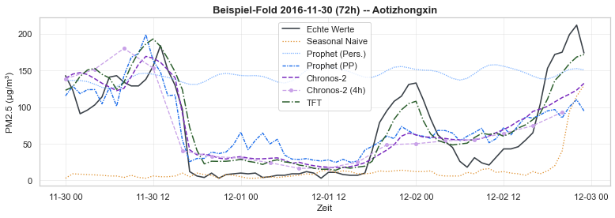
Exemplarischer Vergleich für alle Algorithmen I
5
CRISP-DM · Evaluation
→ Alle Algorithmen bis auf Seasonal Baseline erfassen den zeitlichen Verlauf der Feinstaubbelastung recht gut, TFT schneidet am besten ab!
PM2.5-Prognose Beijing · Prophet, Chronos & TFT · CRISP-DM
Notes:
.

Slide 38
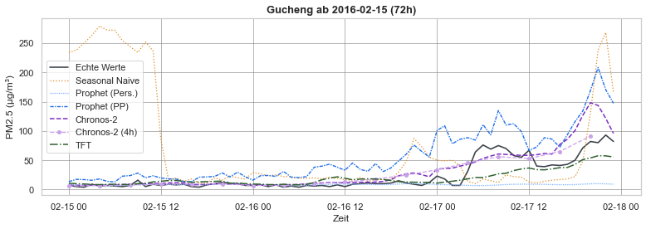
Exemplarischer Vergleich für alle Algorithmen II
5
CRISP-DM · Evaluation
→ Der anstiegende Verlauf wird von allen Algorithmen grob erfasst! Prophet überschätzt hier deutlich.
PM2.5-Prognose Beijing · Prophet, Chronos & TFT · CRISP-DM

Slide 39
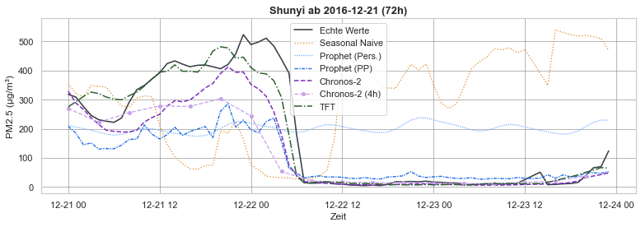
Exemplarischer Vergleich für alle Algorithmen III
5
CRISP-DM · Evaluation
→ Alle Algorithmen bis auf Seasonal Baseline erfassen den abrupten Einbruch, TFT schneidet auch hier am besten ab!
PM2.5-Prognose Beijing · Prophet, Chronos & TFT · CRISP-DM

Slide 40
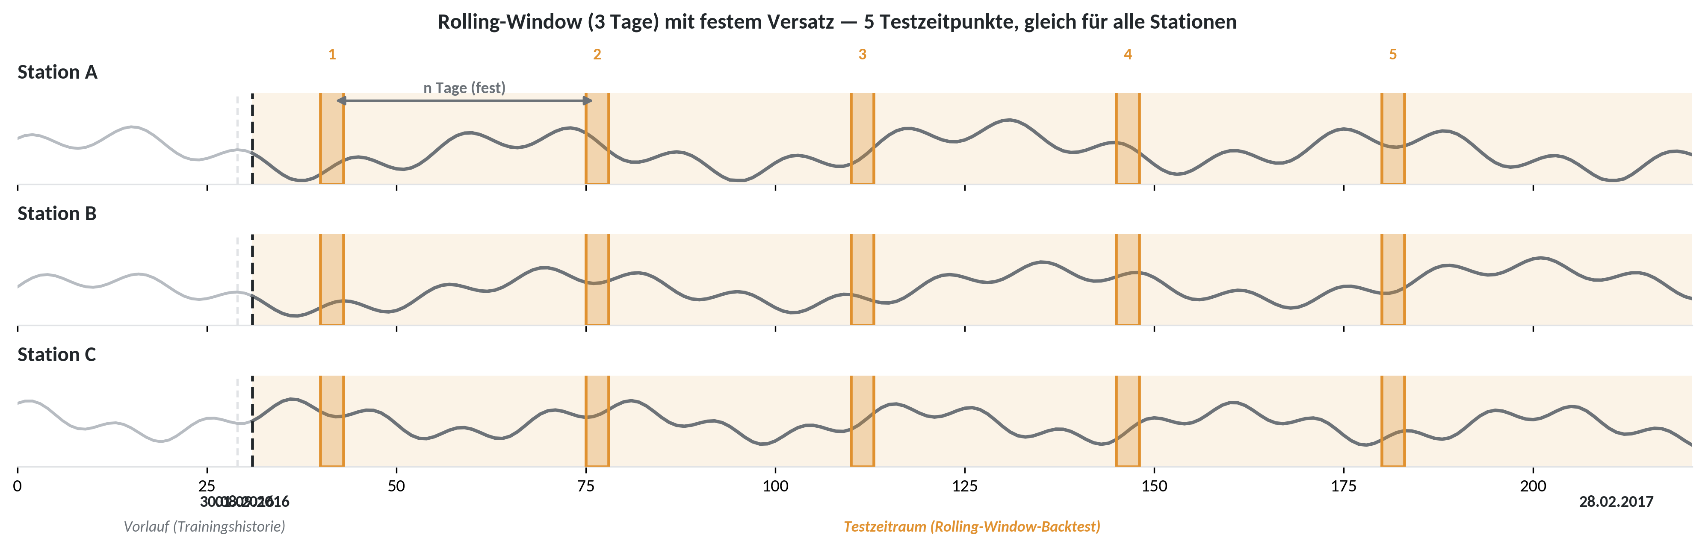
Validierungs-Ansatz: Rolling-Window-Backtest
5
CRISP-DM · Evaluation · Validierungsansatz
Alle Modelle (Seasonal Naive, Prophet, Chronos-2, TFT) werden auf denselben Zeitfenstern verglichen: Testzeitraum 01.09.2016–28.02.2017, Fenstergröße 3 Tage, Versatz fest (15 Tage) — für alle 12 Stationen zu denselben Zeitpunkten. Der Versatz von 15 Tagen vermeidet systematische Wochentagseffekte. Bei Prophet wird der Train-Test Split analog zu Chronos-2 mit verschoben, um die jeweiligen Vorteile der Methoden zu nutzen.
Gesamtbewertung = Durchschnitts-MAE + Durchschnitts-MASE über alle Testfenster des Testzeitraums
PM2.5-Prognose Beijing · Prophet, Chronos & TFT · CRISP-DM

Slide 41
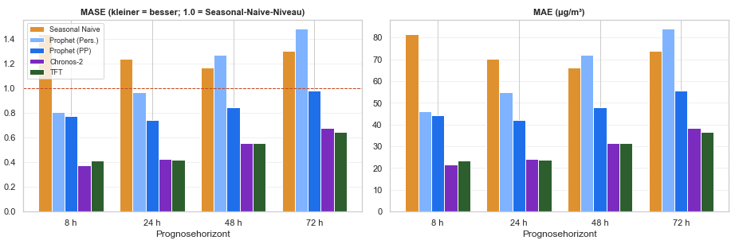
Ergebnisse Rolling-Window-Backtest als Durch-schnitt über alle Stationen
5
CRISP-DM · Evaluation
→ Der spezifisch trainierte TFT und Chronos-2 mit 4h Aggregation liegen nahezu gleichauf und schlagen Prophet deutlich!
PM2.5-Prognose Beijing · Prophet, Chronos & TFT · CRISP-DM

Slide 42
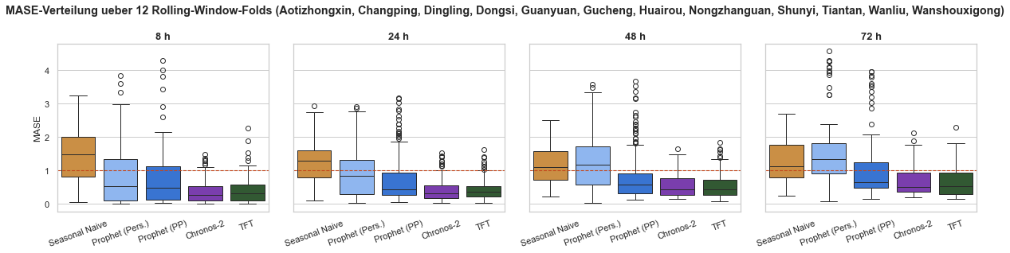
Ergebnisse Rolling-Window-Backtest als Durchschnitt über alle Stationen
5
CRISP-DM · Evaluation
→ Bei Prophet kommt es zu deutlich mehr Ausreißern in den Daten, die die durchschnittliche Performance verschlechtern!
PM2.5-Prognose Beijing · Prophet, Chronos & TFT · CRISP-DM

Slide 43
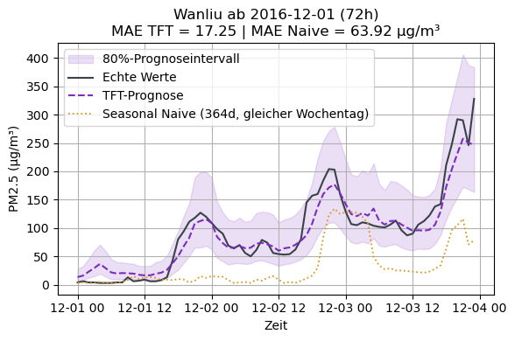
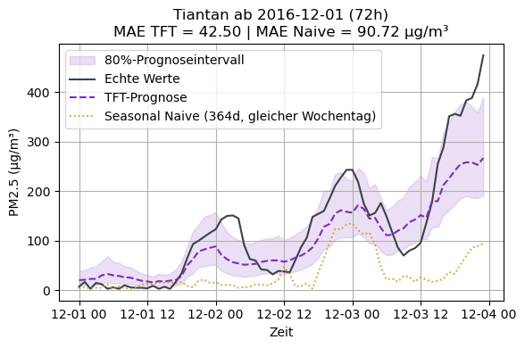
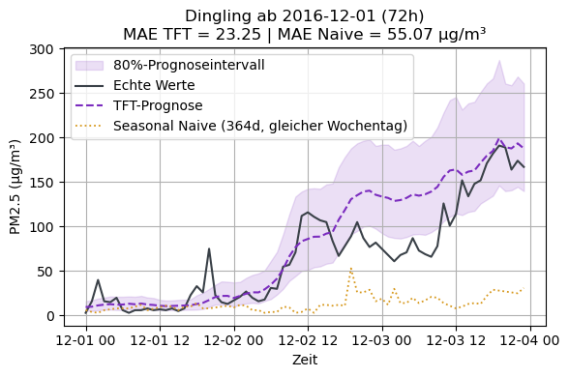
Modellgüte TFT – weitere Beispielergebnisse
5
CRISP-DM · Evaluation
Exemplarische Ergebnisse für die Stationen Wanliu, Tiantan und Dingling, die in den Trainingsdaten enthalten waren!
→ Für alle Stationen gibt TFT eine gute Prognose der PM2.5 Konzentration!
PM2.5-Prognose Beijing · Prophet, Chronos & TFT · CRISP-DM

Slide 44
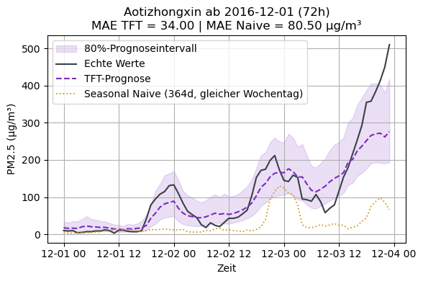
Modellgüte TFT – für Station außerhalb des Trainings-datensatzes
5
CRISP-DM · Evaluation
Exemplarische Ergebnisse für die gleichen Zeitpunkte aus dem Testzeitraum für die Station Aotizhongxin, die in den Trainingsdaten des TFT nicht enthalten war!
→ Die Modellgüte für die PM2.5 Prognose ist für die Station Aotizhongxin dennoch vergleichbar zu den anderen Stationen!
PM2.5-Prognose Beijing · Prophet, Chronos & TFT · CRISP-DM

Slide 45
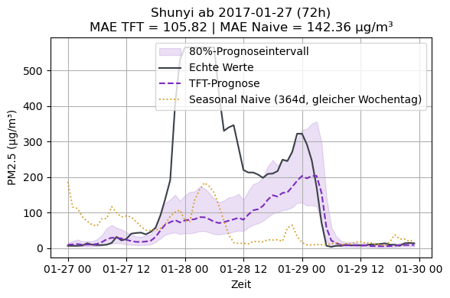
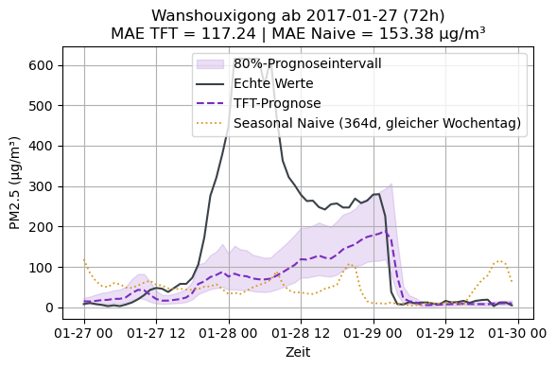
Modellgüte TFT – chinesisches Neujahr (28.01.2017)
5
CRISP-DM · Evaluation
Exemplarische Ergebnisse für die Stationen Shunyi und Wanshouxigon:
→ Weder mit den anderen Algorithmnen noch mit TFT wird die Feinstaubkonzentration am chinesischen Neujahrsfest korrekt vorhergesagt!
PM2.5-Prognose Beijing · Prophet, Chronos & TFT · CRISP-DM

Slide 46
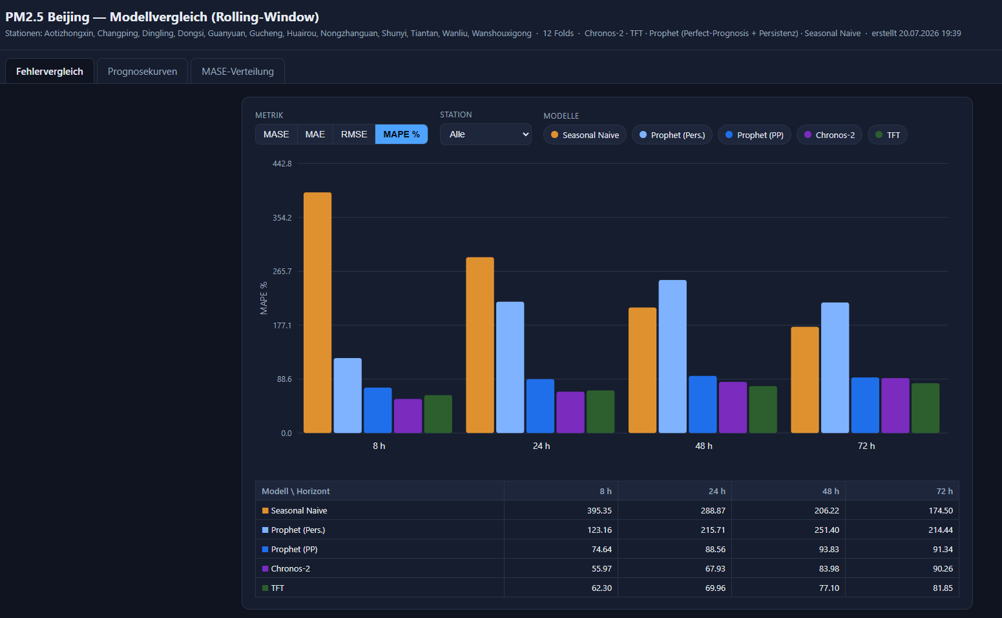
App zum Modellvergleich
PM2.5 Beijing - Modellvergleich Dashboard
5
PM2.5-Prognose Beijing · Prophet, Chronos & TFT · CRISP-DM

Slide 47
Ausblick
6
CRISP-DM · Deployment
Projektziel fast erreicht – neue Iteration
TFT hat sich als die geeignetste Methode zur Prognose der Feinstaubbelastung erwiesen. Hier sollte im nächsten Schritt ein weiteres Finetuning erfolgen.
Starke Abhängigkeit der Prognosegüte vom gewählten Datum und der gewählten Station
Während für viele Beispiele eine sehr hohe Modellgüte erzielt wird, ergibt sich in anderen Situationen für eine produktive Nutzung aktuell noch eine zu hohe Abweichung. Diese sollte in einem weiteren CRISP-DM Zyklus verbessert werden.
Prüfung von möglichen Optimierungen und iterative Optimierung:
Z.B. weitere Variation TFT Parameter
Berücksichtigung räumliche Kovariate
Berücksichtigung Wettervorhersage mit steigender Unsicherheit & Sampling für präzisere Unsicherheitsintervalle
Weitere Ansätze aus der Literatur testen
PM2.5-Prognose Beijing · Prophet, Chronos & TFT · CRISP-DM
Notes:
Phase 06 – Bereitstellung (Deployment). Platzhalter mit Projektinhalten füllen; rechte Karte für Leitfragen/Notizen.

Slide 48
Vergleichende Ergebnisse aus der Literatur
6
CRISP-DM · Deployment
Ansatz (Modell / Quelle) | Prognosehorizont | Annahme zur Wetterprognose
ST-iTransformer Zhang & Awang (2025) · Beijing, 12 Stationen | 96h Lookback → 24h Vorhersage | Nur historische Meteo-Daten als Input, keine Zukunftswerte
Prophet + LSTM (Hybrid) Milli (2025) · Beijing Air Quality 2013–17 | kurzfristig, mehrere Horizonte | Meteo als exogene Regressoren, historisch verwendet
SARIMAX / Prophet / NeuralProphet Gondal et al. (2026) · Beijing | 168h (7 Tage) | „Perfect Prognosis“: zukünftiges Wetter über gesamten Horizont als bekannt angenommen
CBAM-CNN-BiLSTM Li et al. (2022) · Beijing, Multi-Site | 1–48h | Historische + aktuelle Meteo-Daten als Input
TFAN Ma et al. (2023) · Beijing, 6 Schadstoffe | 168h Lookback → bis 72h+ Vorhersage | „Padding“-Mechanismus nutzt zukünftige Kovariaten als bekannt
TDGTN Zhang et al. (2022) · Beijing & Taizhou | 1 / 6 / 12 / 24 / 48h | Primär historische PM2.5-Zeitreihe (Graph-Attention)
Auffällig: Oft zu optimistische Annahmen zu Prognosehorizont vs. Wetterdaten — Mehrere Arbeiten (u. a. Gondal et al. 2026, Ma et al. 2023) nehmen an, dass meteorologische Eingangsgrößen über den gesamten Horizont – bis zu 7 Tage (168 h) – bereits bekannt sind („Perfect Prognosis“). Reale Wettervorhersagen sind aber nur ca. 3–5 Tage hinreichend genau.
PM2.5-Prognose Beijing · Prophet, Chronos & TFT · CRISP-DM
PM2.5-Prognose Beijing · Prophet, Chronos & TFT · CRISP-DM

Slide 49
Einordnung in die weitere Literatur
Nur grob vergleichbar — Horizont, Testzeitraum und Metrik unterscheiden sich je Studie
Modell / Studie | Setup | MAE | RMSE
Unser Chronos-2 | 24 h, rollierend | 24,1 | 31,5
Unser TFT | 24 h, rollierend | 23,8 | 31,6
Unser Prophet (PP) | 24 h, rollierend | 42,1 | 50,4
Unser Chronos-2 | 72 h, rollierend | 38,6 | 49,8
Unser TFT | 72 h, rollierend | 36,6 | 47,9
Tsokov et al. 2022 | 1 h, je Station | 15–18 | —
WOA-CNN-LSTM-AM | Tagesmittel (2014–18) | 14,3 | 22,0
FPHFA (Attention-Hybrid) | stündlich | 19,2 | 28,2
WLSTME | Tagesmittel BTH (2015–17) | 26,1 | 40,7
Kurze Horizonte
TFT und Chronos sind konkurrenzfähig zu Literaturansätzen bei Kurzen Horizonten
Längere Horizonte
24–72 h: Fehler steigen erwartungsgemäß; Literatur berichtet häufig sehr kurze Horizonte oder unfaire Annahme Langzeitgültiger Wetterdaten
Unsere Zahlen: notebooks_fv/05_Modellvergleich_all.ipynb (Rolling-Backtest 01.09.2016–28.02.2017, Mittel über Folds & Stationen). Literatur: Tsokov et al. 2022 (Sustainability 14:5104); WOA-CNN-LSTM-AM (Sci. Total Environ. 2025); FPHFA (Appl. Sci. 2022); WLSTME — je Studie unterschiedlich definiert.
PM2.5-Prognose Beijing · Prophet, Chronos & TFT · CRISP-DM

Slide 50
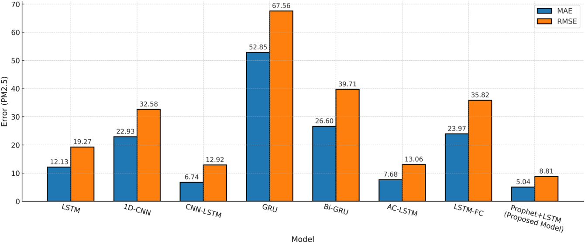
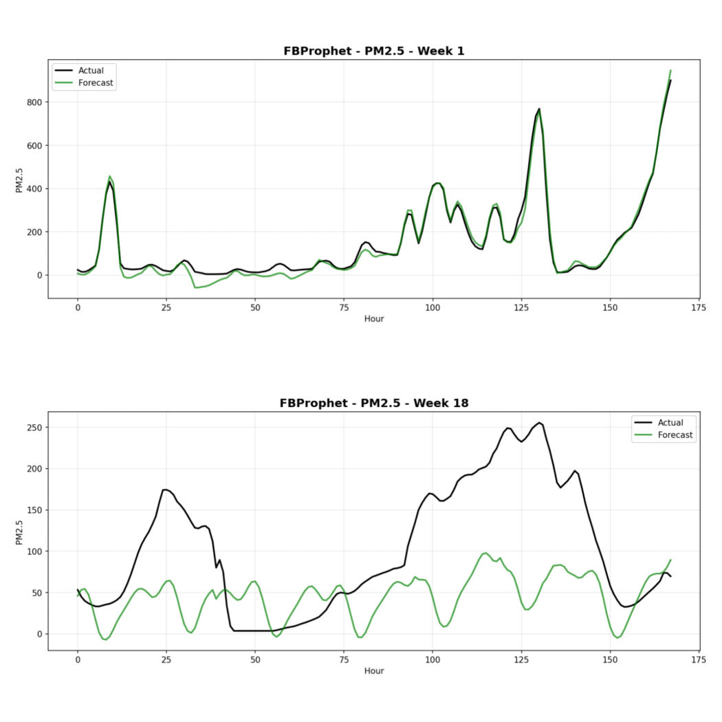
Vergleichende Ergebnisse aus der Literatur
6
CRISP-DM · Deployment
Abb. 1: Prognosegüte (MAE/RMSE) verschiedener Modelle im Vergleich – Milli (2025).
Kurzfristige Hybridmodelle weisen hohe Modellgüte auf. Auch vergleichende Arbeiten stoßen auf das Problem stark variierender Modellgüte je nach Situation!
Abb. 2: FBProphet-Vorhersage über 168 h unter der „Perfect-Prognosis“-Annahme – Woche 1 (oben, gute Anpassung) vs. Woche 18 (unten, deutliche Abweichung). Gondal et al. (2026).
PM2.5-Prognose Beijing · Prophet, Chronos & TFT · CRISP-DM
PM2.5-Prognose Beijing · Prophet, Chronos & TFT · CRISP-DM

Slide 51
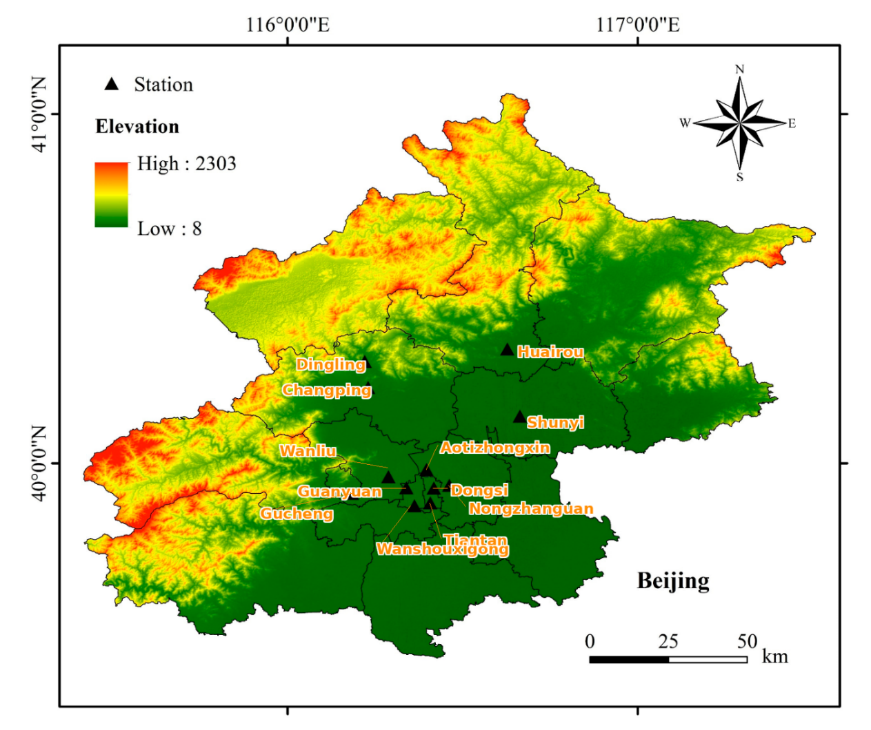
Ergänzend - Räumliche Kovariate: upwind_y
4
CRISP-DM · Modeling
GRUNDIDEE: Neben zeitlichen sind räumliche Effekte relevant für die Prognosegüte: Windrichtung, - geschwindigkeit und räumliche Position von 2 Stationen zueinander unter Berücksichtigung der Feinstaubwerte der letzten Stunden sind sehr relevante Informationen für die Feinstaubprognose. Im Folgenden wird daher der Effekt dieser zusätzlichen Kovariate berücksichtigt.
VORGEHEN
1
Berechnung von Distanz & Peilung
zwischen Ziel- und Nachbarstation
2
Windrichtungs-Gewicht
Pro Zeitschritt & Station wird ein Gewicht berechnet wie stark eine Nachbarstation gerade windaufwärts liegt.
Zeitversatz (Advektion)
Aus Distanz & der aktuellen Windgeschwindigkeit wird eine Advektionszeit geschätzt, um zu bestimmen, wann die windaufwärts gerichteten Feinstaubbelastungen die Zielstation erreichen.
3
4
Gewichtete Summe
Die windaufwärts gewichtete, zeitversetzte PM2.5-Konzentration der Nachbarstationen ergibt den neuen Regressor `upwind_y`
PM2.5-Prognose Beijing · Prophet, Chronos & TFT · CRISP-DM

Slide 52
4
Feature-Ablation TFT — Wind & Geo
Work in progress.
Trägt Wind bzw. Geo zur PM2.5-Prognose bei? · MAE / RMSE in µg/m³ (niedriger = besser)
Variante | MAE | RMSE
Basis | 19,40 | 37,75
+ Windgeschw. (WSPM) | 18,53 | 34,24
+ Windrichtung (wd) | 18,48 | 35,73
+ beide Wind | 18,56 | 32,93
+ beide Wind + Geo | 18,92 | 33,88
✔ Wind hilft
MAE −4,5 %, RMSE −13 % gegenüber der Basis — wirkt vor allem gegen die Smog-Spitzen.
≈ Welche Wind-Variable? Nachrangig
MAE-Unterschiede liegen im Rauschen; „beide Wind" gibt den besten & stabilsten RMSE.
✘ Geo bringt nichts
lon/lat verschlechtert den MAE leicht — Stationen sind über ihre Zeitreihe ohnehin bekannt.
→ Fürs finale Modell: Windgeschwindigkeit + Windrichtung rein, Geo (lon/lat) raus.
Setup bewusst ressourcenschonend: kleines TFT, letzte 540 Tage, 2 Seeds (42/43) — misst den relativen Feature-Beitrag, nicht die Bestleistung. Basis über Seeds instabil (MAE-Std 1,3).
PM2.5-Prognose Beijing · Prophet, Chronos & TFT · CRISP-DM

Slide 53
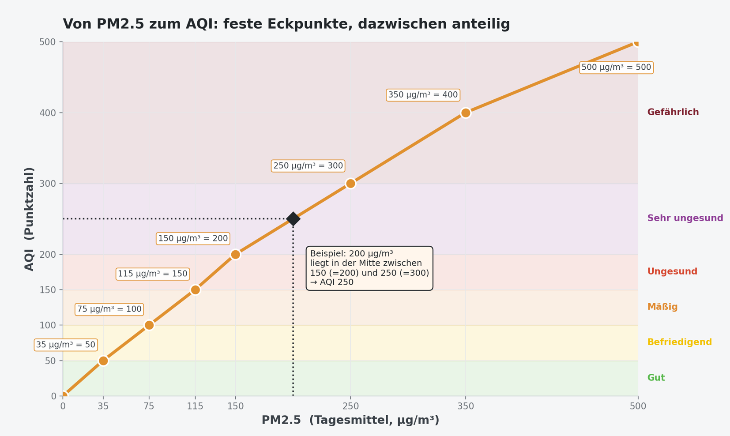
6
Frühwarnsystem: Vom Modell zur Maßnahme
CRISP-DM · Deployment · Operationalisierung
1 · Prognose
Optimiertes TFT liefert stündliche PM2.5-Prognosen je Station für +8 / +24 / +48 / +72 h – jeweils mit Unsicherheit (10 / 50 / 90 %-Quantile).
2 · AQI-Umrechnung
PM2.5 (µg/m³) wird in den chinesischen Luftqualitätsindex AQI (HJ 633-2012) übersetzt. Schwellen: AQI 200 ≈ 150, 300 ≈ 250, 500 = 500 µg/m³.
3 · Dauer- & Schwellenprüfung
Wie lange bleibt der prognostizierte AQI über der Schwelle? Das Beijing-Kriterium ist dauerbasiert (z. B. AQI > 200 über 48 / 72 / 96 h).
4 · Warnstufe
Automatische Ableitung der Stufe Gelb / Orange / Rot – Auslösung idealerweise 24 h im Voraus (gesetzlicher Regelvorlauf des Notfallplans).
5 · Maßnahme & Kommunikation
Je Stufe ein fest hinterlegtes Maßnahmenpaket (Verkehr, Industrie, Schulen, Bürger) plus Push-Warnung an Behörden und Bevölkerung.
Grundlage: Heavy Air Pollution Contingency Plan of Beijing Municipality (2018) · AQI-Umrechnung nach HJ 633-2012 (24-h-Mittel).
PM2.5-Prognose Beijing · Prophet, Chronos & TFT · CRISP-DM

Slide 54
6
Warnstufen: Vorlauf & Maßnahmen
CRISP-DM · Deployment · Maßnahmenkatalog
Prognostizierte Warnstufe → automatisch das passende, gesetzlich hinterlegte Maßnahmenpaket. Zusätzlich: +8 h Akut-Vorwarnung für kurzfristige Spitzen (Risikogruppen).
GELB
ORANGE
ROT
Stufe III · Vorlauf ab +24 h
Stufe II · Vorlauf ab +48 h
Stufe I · Vorlauf ab +72 h
Auslöser: AQI > 200 für ≥ 48 h
Auslöser: AQI > 200 für ≥ 72 h
Auslöser: AQI > 200 ≥ 96 h (≥ 48 h > 300) oder AQI = 500
Verkehr & Bau: Bau-/Abbruch-arbeiten gestoppt · ÖPNV-Appell
Verkehr: Fahrverbot China I/II · Schwerlast gesperrt
Verkehr: Kennzeichen gerade/ungerade · −30 % staatliche Dienstwagen
Schulen & Bürger: kein Sport im Freien · Risikogruppen drinnen
Industrie & Schulen: „Orange-Liste" drosselt · Aktivitäten im Freien gestoppt
Industrie & Schulen: Produktionsstopp · Unterricht flexibel/Ausfall
Quelle: Heavy Air Pollution Contingency Plan of Beijing Municipality (2018 Revision). Frühere Fassungen hatten zusätzlich eine blaue Stufe.
PM2.5-Prognose Beijing · Prophet, Chronos & TFT · CRISP-DM

Slide 55
Das Ergebnis
Beijing hat 2013 ein Frühwarnsystem eingeführt – was hat es gebracht?

Slide 56
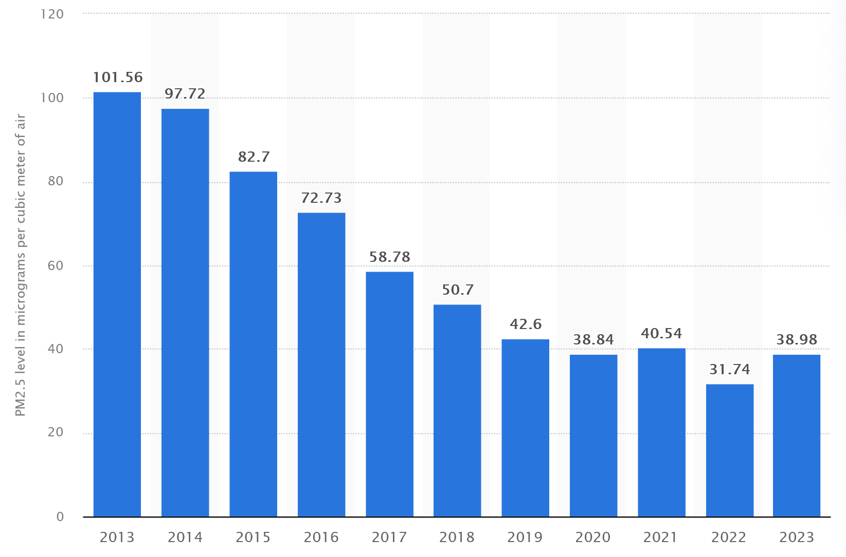
Zeitlicher Verlauf der durchschnittlichen Feinstaub-belastung in Beijing
6
Quelle: Statista
PM2.5-Prognose Beijing · Prophet, Chronos & TFT · CRISP-DM

Slide 57
Luftverschmutzung in Beijing
6
CRISP-DM · Deployment
2024: PM2.5 im Vergleich
Deutsche Städte heute
~8–11 µg/m³ (≈ 2× WHO)
Beijing 2024
30,5 µg/m³ (≈ 3× dt. Städte, 6× WHO)
WHO-Richtwert 5 µg/m³ (2021). Quellen: EEA 2024 (dt. Städte) · Beijing Municipal Bureau of Ecology and Environment (2024).
PM2.5-Prognose Beijing · Prophet, Chronos & TFT · CRISP-DM

Slide 58

Vielen Dank
Fragen & Diskussion · Bettina Gertjerenken · Kai Steffen

